Slide 1
סינכרון רגשי
אתם עומדים לצפות בקטע וידאו קצר המתאר אינטראקציה חברתית.
סינכרון רגשי הוא מרכיב חשוב באינטראקציות חברתיות המתאר עד כמה המשתתפים מתואמים בסוג ועצמת הרגש שהם מביעים.
אנא דרגו בעזרת הסליידר את רמת הסינכרון הרגשי בין הדמויות על סקאלה מ"ללא סינכרון רגשי כלל" ועד ל"סינכרון רגשי מקסימלי".
מיד נציג לכם מספר דוגמאות:
(לחץ במקלדת בשביל להתקדם)

Slide 2
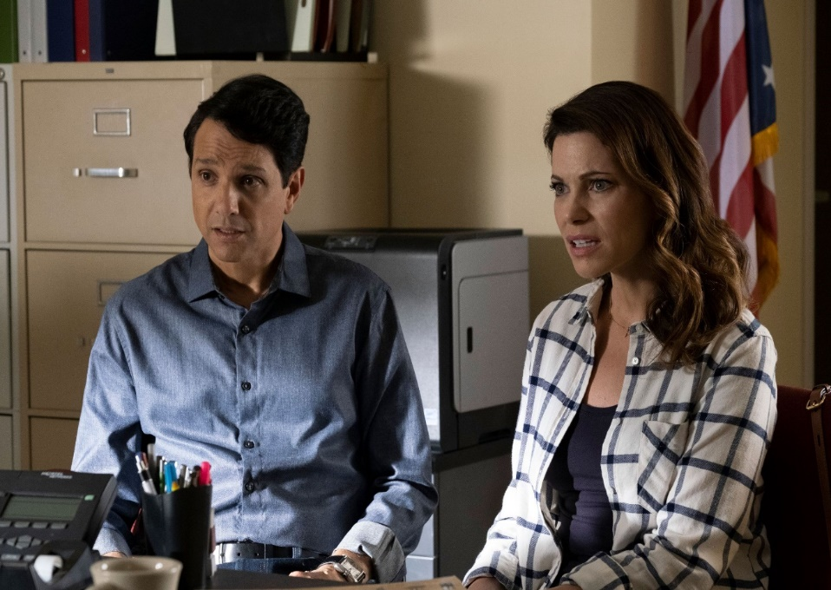
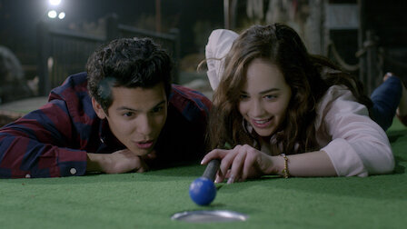
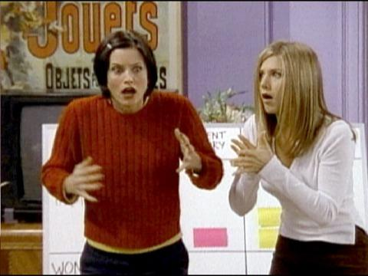
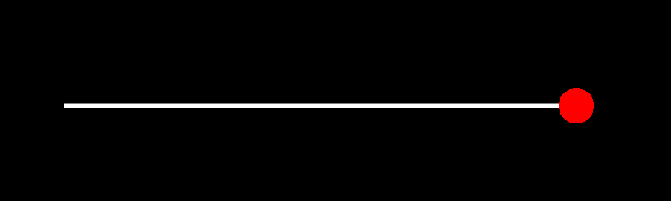
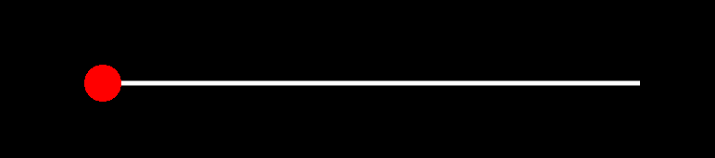
רמת סינכרון רגש גבוהה יכולה להיות כאשר שתי הדמויות מתואמות ומרגישות רגש זהה או דומה. חשוב! הרגש יכול להיות שלילי או חיובי.

Slide 3
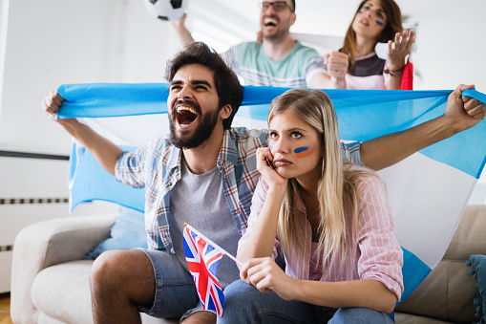
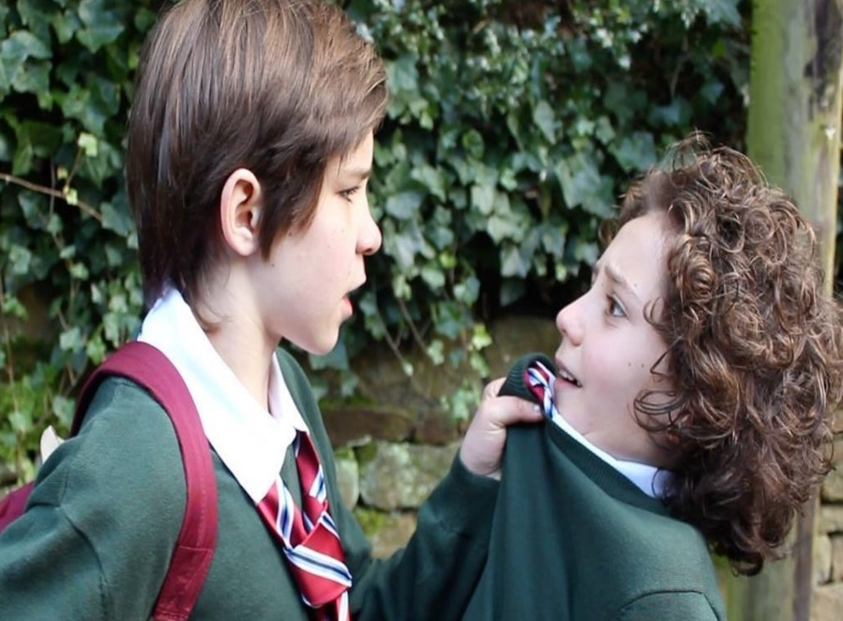
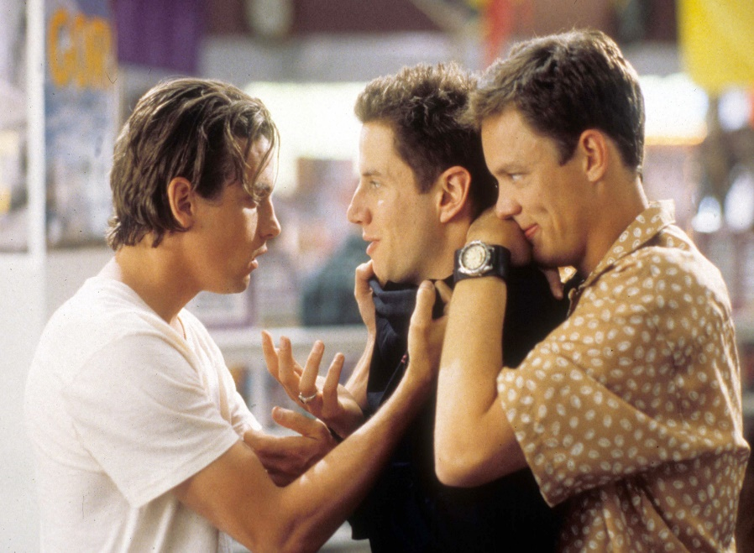
לעומת זאת, כאשר על המסך מופיעה דמות אחת בלבד או כאשר שתי הדמויות אינן מתואמות ומרגישות רגשות שונים או הפוכים, אין כלל סינכרון רגשי.

Slide 4
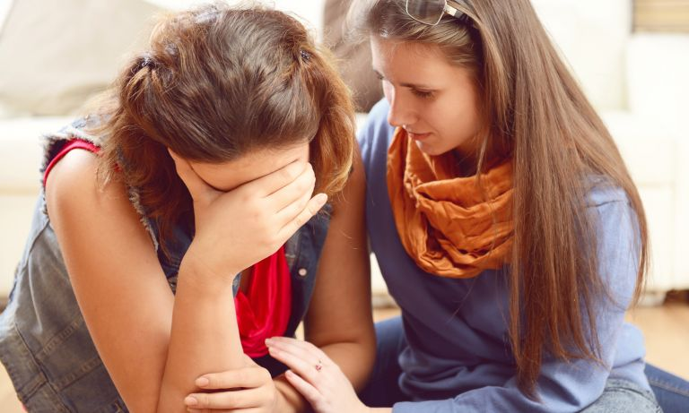
ישנם מצבי ביניים, כמו למשל כאשר שתי הדמויות מרגישות רגשות דומים אך לא זהים או דמות אחת מזדהה עם הרגש של הדמות השניה

Slide 5
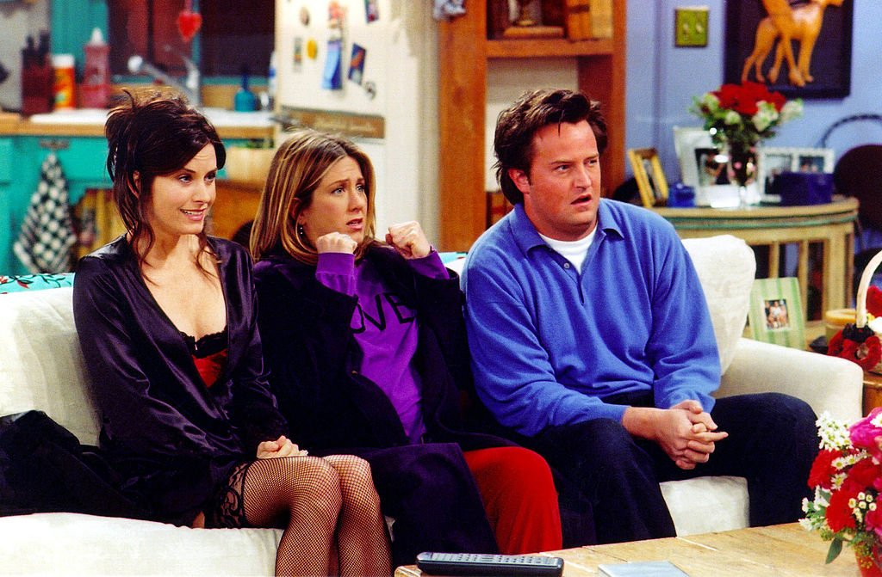
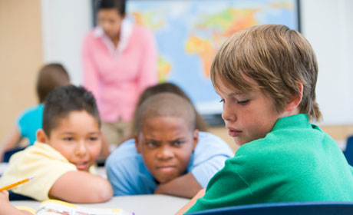
או מצבים בהם כל דמות מבטאת רגש נפרד

Slide 6
נבקש מכם לדרג עם הסליידר באופן חופשי את הרמה של הסינכרון הרגשי בין הדמויות בסרט כפי שאתם מבינים וחווים בכל רגע נתון.
במקרים בהם על המסך יש יותר משתי דמויות או דמות אחת בלבד, דרגו לפי מיטב הבנתכם.

